Slide 1

UNIVERSITE CHEIKH ANTA DIOP DE DAKAR
FACULTE DES SCIENCES ET TECHNIQUES
Département de Biologie Animale
Master en Biologie Animale
Spécialité : Ecologie et Gestion des Ecosystèmes
HISTOPATHOLOGIE DE LA GLANDE DIGESTIVE DE LA MOULE PERNA PERNA EXPOSÉE À LA CONTAMINATION PAR DES HYDROCARBURES PÉTROLIERS (SENEGAL)
Année Académique: 2023-2024
Présenté par :
Arona Diallo
Sous la direction de :
Mme Fatou TABANE , CERES-Locustox
M. Abdoulaye J.S BAKHOUM , UCAD
Notes:
M le pr du jury, monsieur les membres du jury, cher invité bonsoir ! C’est pour moi un honneur de venir présenter devant vous les résultats de mes travaux, réalisé dans le cadre de mon stage de fin de cycle , portant sur la thématique, «… »

Slide 2
PLAN
📖INTRODUCTION
🔬MATERIEL ET METHODES
📊RESULTATS ET DISCUSSION
CONCLUSION, PERSPECTIVES ET RECOMMANDATIONS
Notes:
Le plan de ce travail est structuré ainsi, nous commencerons par une petite introduction, suivie de matériels et méthodes, nous présenterons nos résultats que nous discuterons par la suite et nous finirons par la conclusion, les perspectives et les recommandations.

Slide 3
INTRODUCTION (1/7)
Ces dernières années, la pollution marine est devenue un problème croissant dans le monde. Les océans et les cours d'eau, essentiels à la biodiversité et à la régulation climatique, sont aujourd'hui menacés par deux types de pollution majeurs : les substances chimiques et les déchets solides.
Selon Echart et al., (2012) les zones côtières ouest-africaines, riches en industries et résidences, sont sources de divers polluants chimiques, dont les hydrocarbures aromatiques polycycliques (HAP), très toxiques pour les écosystèmes marins.
Le littoral du Sénégal riche en divers écosystèmes est confronté à ces différentes pressions anthropiques.

Slide 4
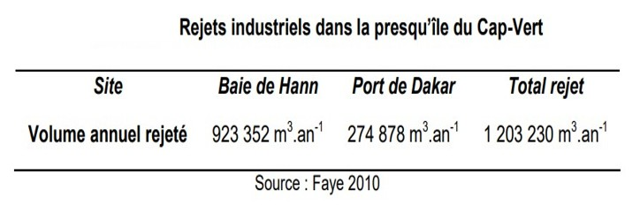
INTRODUCTION (2/7)
Un cas assez récent de pollution marine (2013) a concerné le chalutier espagnol Almadraba UNO qui a déversé quelques 310 tonnes de produits pétroliers sur nos côtes pas loin du parc national des îles Madeleines Kane, A. (2014).
Mais rien que dans la presqu’ile de Dakar, des milliers de tonnes de déchets solides et liquides chargés de métaux lourds et de résidus d’hydrocarbures (teneurs hors norme) sont déversés quotidiennement en mer Ndiaye et al., (2012).
3

Slide 5
INTRODUCTION (3/7)
Les problèmes environnementaux de la zone côtière et du littorale du Sénégal
Installations industrielles et portuaires
Exploitation minière et gazière
Pression urbaine et Touristique
SUBSTANCES CHIMIQUES ET LES DÉCHETS SOLIDES
Détérioration de la qualité de l'eau et des sédiments, et mettant en danger les écosystèmes côtiers, avec des risques d’implications économiques et de santé publique
Notes:
Afin de faire face à ces menaces, il devient impératif de développer des méthodes pour identifier, estimer, évaluer de manière comparative, et gérer les risques liés aux polluants chimiques.

Slide 6
INTRODUCTION (4/7)
Les indicateurs biologiques sont essentiels pour évaluer la qualité de l'environnement et anticiper les changements biologiques. (Viarengo et al., 2007).
Proposition Pays OSPAR (Garric et al., 2010)
Marqueurs moléculaires
Marqueurs cellulaires
Genre Mytilus : Mytilus galloprovinciallis et Mytilus edilus
Notes:
Cependant, ces études sont géographiquement restreintes, laissant de nombreuses lacunes dans notre connaissance des organismes sentinelles.

Slide 7
INTRODUCTION (5/7)
Ainsi, la recherche d’organismes sentinelles et la mesure des effets biologiques des polluants sont devenues cruciales.
L'étude de l'histopathologie de la glande digestive de Perna perna pourrait aider à évaluer l'impact des contaminants environnementaux.
Notes:
Par cette étude nous souhaitons

Slide 8
INTRODUCTION (6/7)
OBJECTIF GÉNÉRAL
D’étudier l’histopathologie de la glande digestive de la moule Perna perna après une exposition à la contamination pétrolière.
OBJECTIFS SPECIFIQUES
Déterminer la teneur des tissus de la moule en HAP
Identifier les atteintes histologiques de la glande digestive
Evaluer la variabilité de ces atteintes histologiques
déterminer la prédominance histopathologique en fonction du type d’expérience

Slide 9
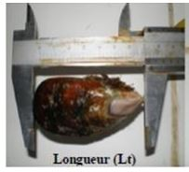
INTRODUCTION (7/7)
IL s'agit d’une étude expérimentale utilisant la moule Perna perna
L'espèce Perna perna a été sélectionnée en raison de son abondance dans les écosystèmes sénégalais et ouest africains.
Sa capacité avérée à bioaccumuler les polluants, notamment dans sa glande digestive (Augier et al., 1997 ; Mejdoub et al., 2018).
Photo : Moule Perna perna
8

Slide 10
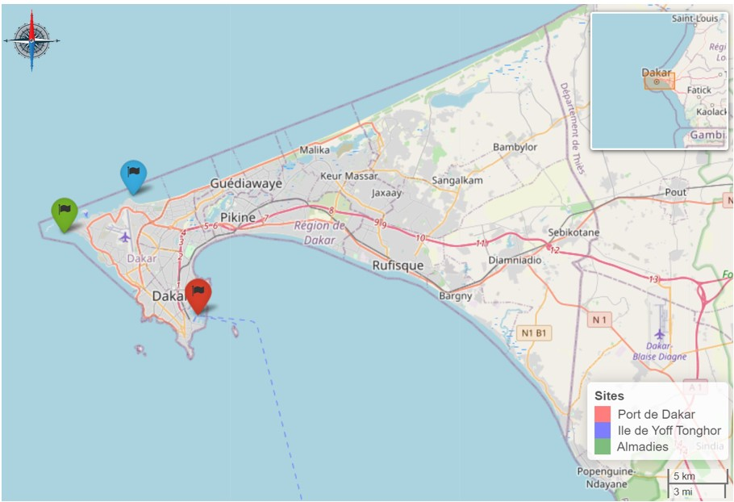
MATERIEL ET METHODES
1. Cadre d’étude
Figure 1 : localisation sites de collectes des moules et d’expérience dans la région de Dakar (Sénégal)
Notes:
Pour les besoins de notre étude le matériel suivant à été utilisé/:

Slide 11
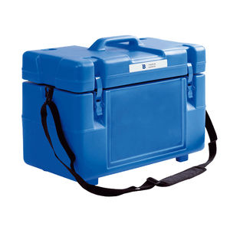
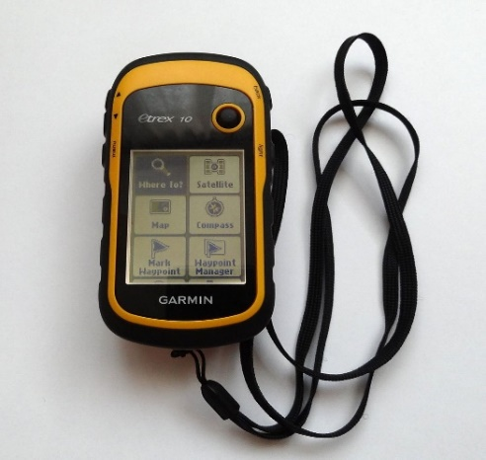
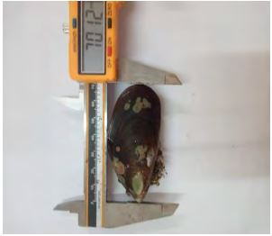
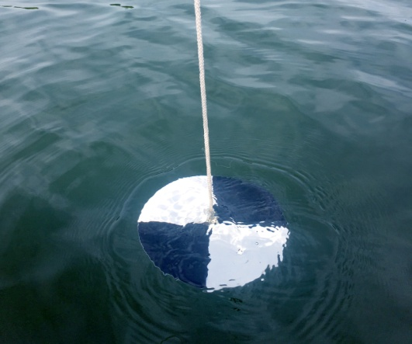
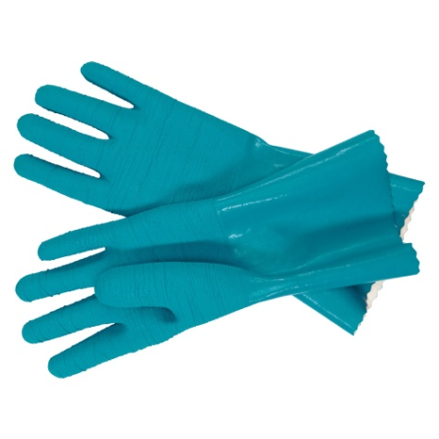

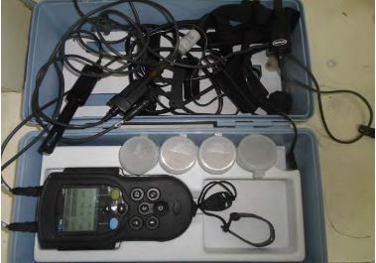
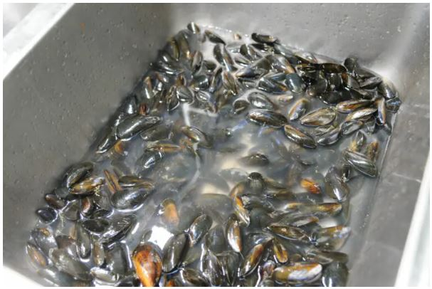
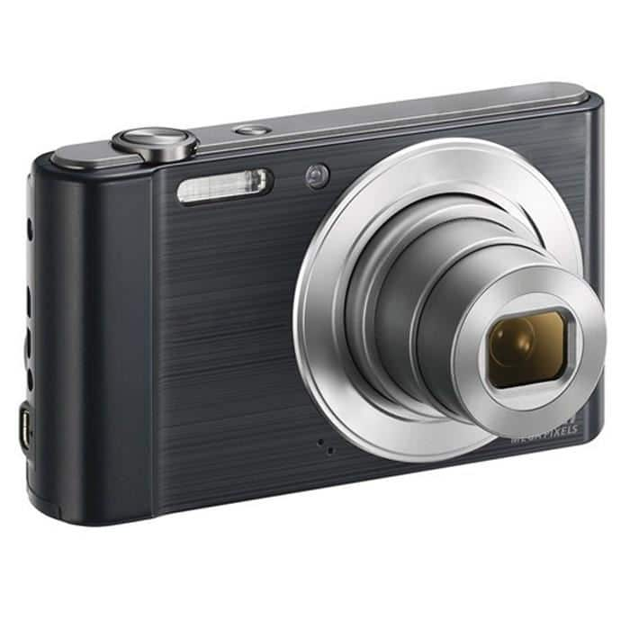
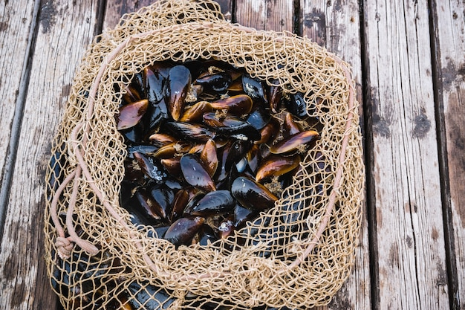
MATERIEL ET METHODES
2. Matériel de terrain
Gants
Glacière
GPS
pied à coulisse
Disque de secchi+corde
Mètre ruban
Appareils de mesure multi-paramètres
Bassine
Appareil photo
Filet de pèche + Corde

Slide 12
MATERIEL ET METHODES
3. Matériel de laboratoire
Tableau 1: matériels, réactifs et verreries utilisés pour la réalisation de coupes histologiques
Tableau 2 : réactifs et matériels utilisés pour l’analyse de la teneur des tissus en HAP
REACTIFS | VERRERIES | MATERIELS
Formol 20%, Bouin alcoolique Alcool absolu Alcool 70%, Alcool 95%, butanol, toluène Eau distillée, Albumine glycérinée, Eau courante Buty-paraffine, paraffine Colorants (Hématoxyline –éosine) Baume de Canada ou EUKITT | Bécher, Entonnoir Erlenmeyer Cuve de coloration en verre (type Coplin et/ou de type Hellendhal), Cuve en verre panier Cuve de rinçage en verre cristallisoir Flacon pilulier Pipette pasteur Lame et lamelle | Plaque chauffante Barres de Leuckart Etuve Microtome Microscope optique
REACTIFS | MATERIELS
Acétonitrile Acide acétique Sel Bond Elut (Sulfate de magnésium (MgSO4), Chlorure de sodium (NaCl)) Eau pure. | Tube à centrifuger en PE de 50mL, Flacons ambrés de 16mL, Vortex, Centrifugeuse, Chromatographe en phase gazeuse couplé à un spectromètre de masse (GC/MS)
11

Slide 13
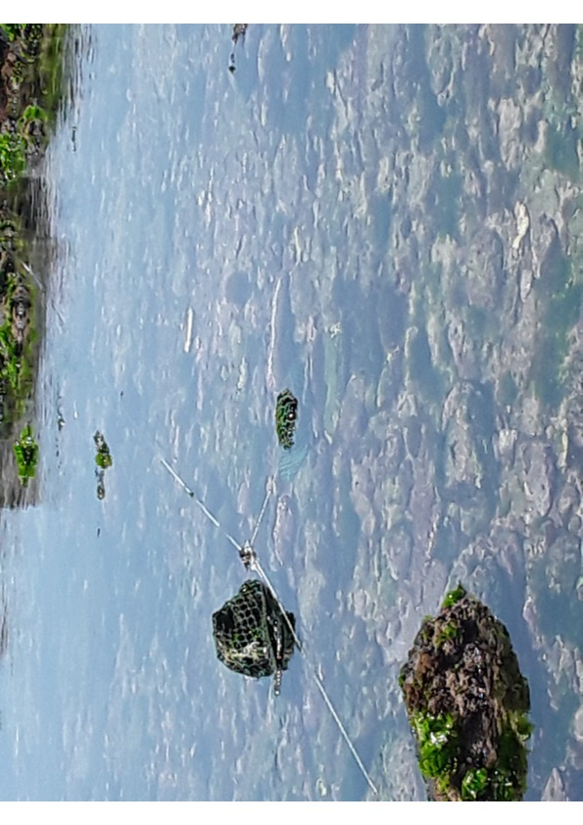
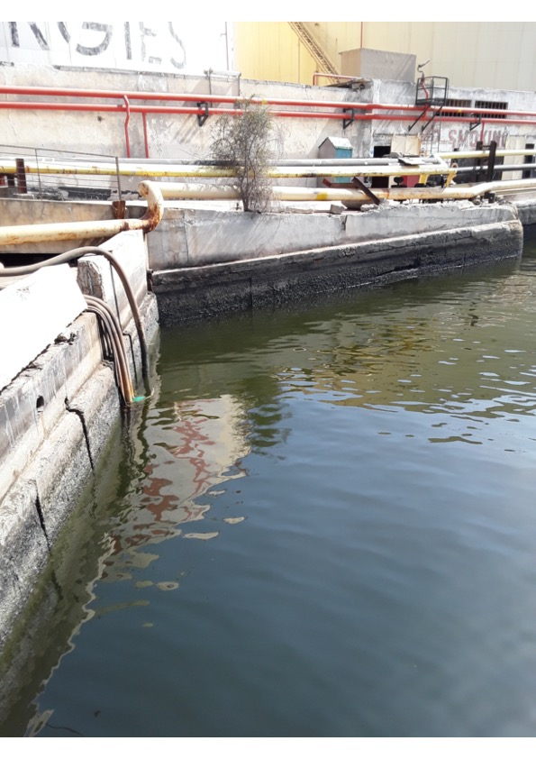
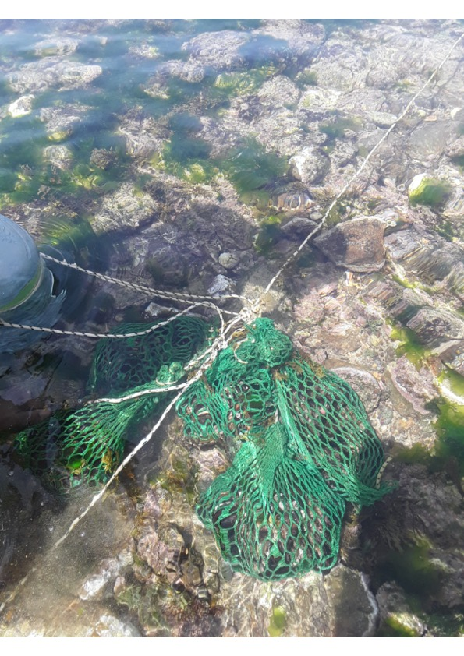
MATERIEL ET METHODES
1. Protocoles d’exposition et de décontamination
Exposition aux Almadies (ALM)
Exposition aux Port (PAD)
28 jours de Décontamination
Echantillonnages
28 jrs Exposition
28 jrs Décontamination (ALM)
ALM
15 individus
ALM
15 individus
PAD
15 individus
PAD
15 individus
12
Notes:
afin d’obtenir des données utiles à notre étude nous avons utilisé 2 méthodologies:

Slide 14
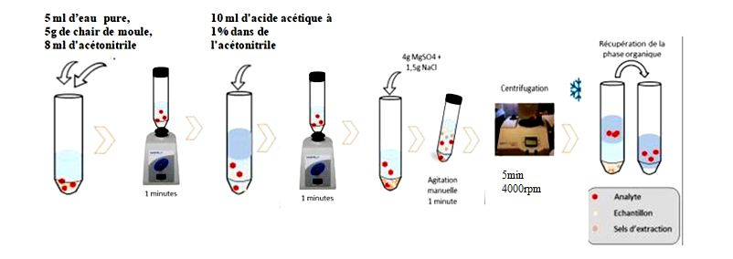
MATERIEL ET METHODES
2. Quantification de la teneur des tissus en HAP
Figure 2 : Protocole d’extraction QuEChERS des HAP dans les tissus des moules

Slide 15
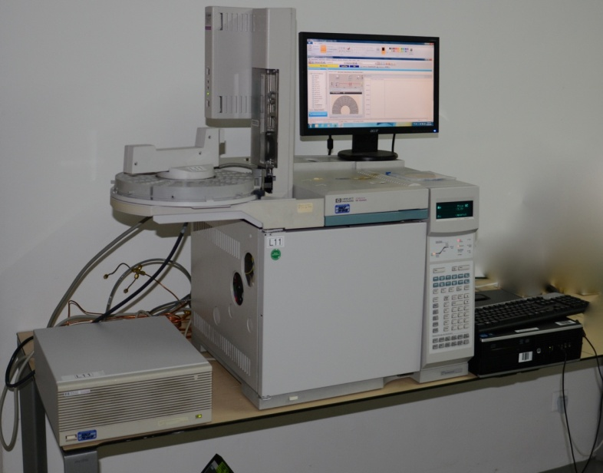
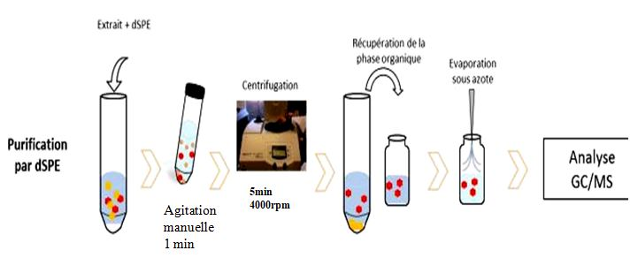
MATERIEL ET METHODES
Chromatographe
Figure 3 : Protocoles dSPE de purification des HAP dans les tissus des moules

Slide 16
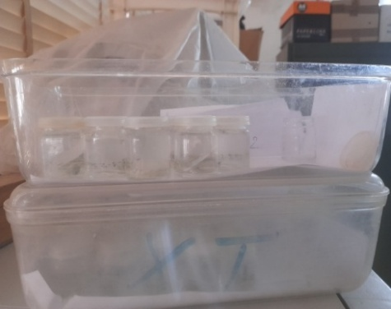
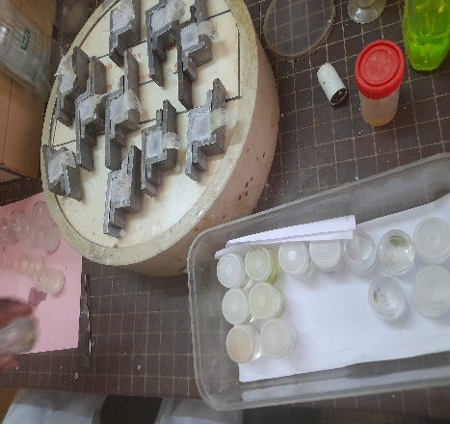
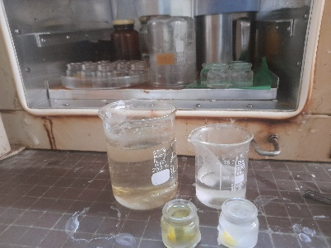
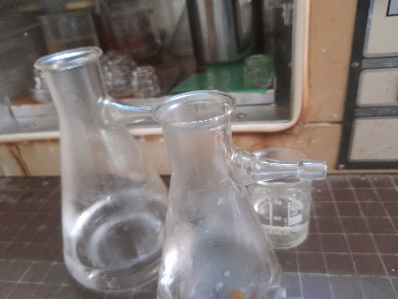
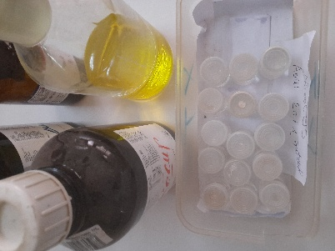
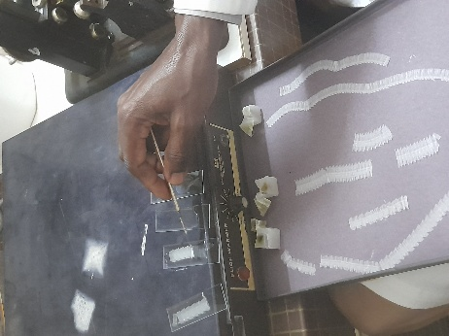
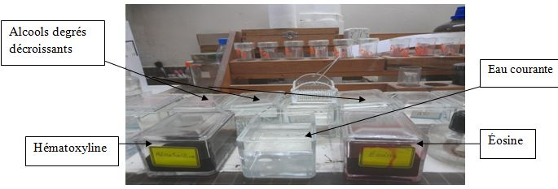
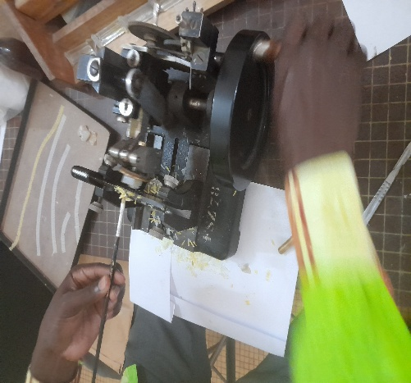
MATERIEL ET METHODES
3. Méthodes histologiques
A) Fixation
B) Inclusion et mise en bloc
C) Confection et Coloration

Slide 17




MATERIEL ET METHODES
4.Outils statistiques
Cartographie
Le niveau de significativité statistique a été fixé à p < 0,05 pour l’ensemble des analyses.
Notes:
L’ensemble des donnés collectées sont relevées dans un ficher Excel, puis analysées à l’aide du logiciel R studio. Les données ont été initialement testées pour la normalité et l’homogénéité de la variance (test de Levene).

Slide 18
MATERIEL ET METHODES
5. Analyses statistiques
Comparaison des paramètres physicochimiques
Student ou de Wilcoxon
Diamètres de la lumière des tubules
l’ANOVA 1 et test post-hoc de Tukey
Les autres types de dommages aux tissus ont été classés en fonction de l’échelle de gravité de Ben-Khedher et al., (2013).
Test de Chi-2
Tableau 3 : Classification des différentes altérations histopathologiques
Altérations histopathologiques | Degré de sévérité
Débris cellulaires Non significative | Mineure
Débris cellulaires fréquent (DC) | Modéré
Rétrécissement épithélial (RE)
Infiltration non diffuse d'hémocytes
Rupture de la lame basale (RLB) | Sévère
Nécroses tubulaires (NT) et cellulaires
Fragmentation du cytoplasme apical (FCA)
Infiltration diffuse d'hémocytes
Fibrose (FC)
17

Slide 19
RESULTATS ET DISCUSSION
1. Paramètres descriptifs des sites d’échantillonnages
Figure 4 : Variation moyenne des paramètres physico-chimiques dans les deux sites

Slide 20
RESULTATS ET DISCUSSION
2. Concentrations des HAP dans les échantillons
Tableau 4 : Moyenne et total des HAP (ng/g) dans le tissu des moules.
Molécules de HAP | Exposition PAD ng/g
Fluorène | 68.33±3.05
Phénanthrène | 263.33±69.49
Anthracène | 79.33±14.57
Fluoranthène | 88.67±10.68
Pyrène | 256.33 ± 43.25
Chrysène | 126.66±26.10
∑PAH | 776.2±165.69
Des études similaires
Ndiaye et al., (2012), chez P.perna
Aarab et al., (2008) , chez Mytilus edulis

Slide 21
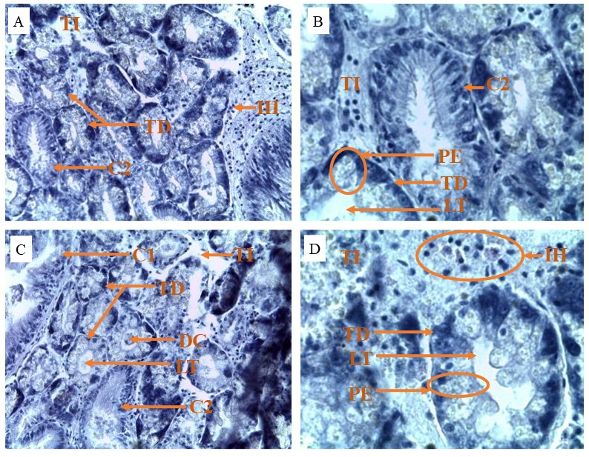
RESULTATS ET DISCUSSION
3. Etude des réponses histopathologiques
Individus de Références
Figure 6: Sections de glandes digestives des moules de références observées au microscope photonique : (A, C) x40 et (B, D) x100.

Slide 22
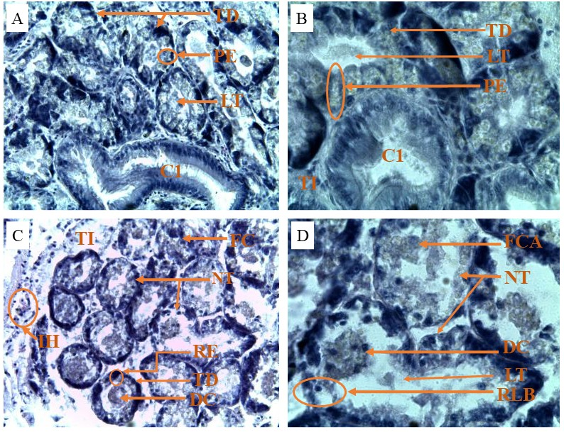
RESULTATS ET DISCUSSION
Individus exposés sur le site des Almadies (ALM)
Figure 7: Sections de glandes digestives des moules du site des Amadies (ALM) observées au microscope photonique après 28 jours d’exposition : (A, C) x40 et (B, D) x100.

Slide 23
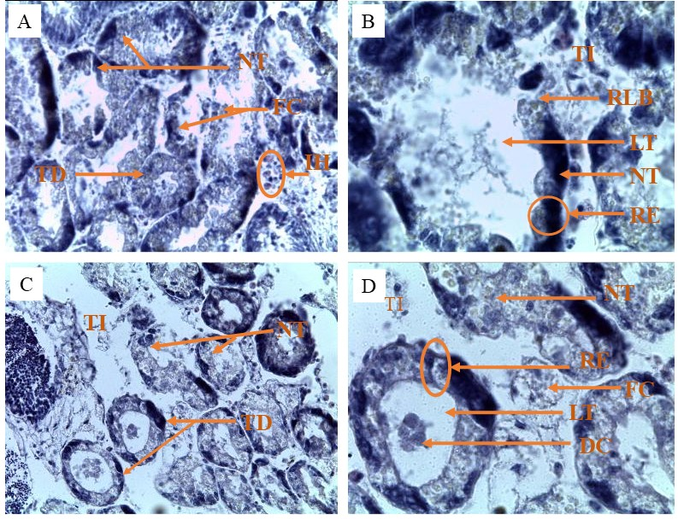
RESULTATS ET DISCUSSION
Individus exposés sur le site du port (PAD)
Figure 8: Sections de glandes digestives des moules du site du port (PAD) observées au microscope photonique après 28 jours d’exposition : (A, C) x40 et (B, D) x100.

Slide 24
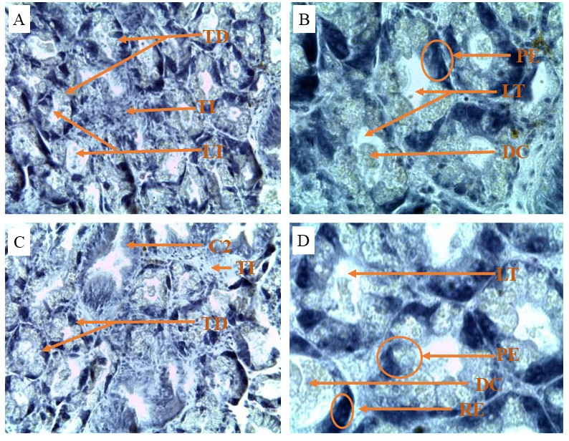
RESULTATS ET DISCUSSION
Individus du site ALM après décontamination
Figure 9 : Sections de glandes digestives des moules du site du site des almadies (ALM) observées au microscope photonique après 28 jours de décontamination : (A, C) x40 et (B, D) x100.

Slide 25
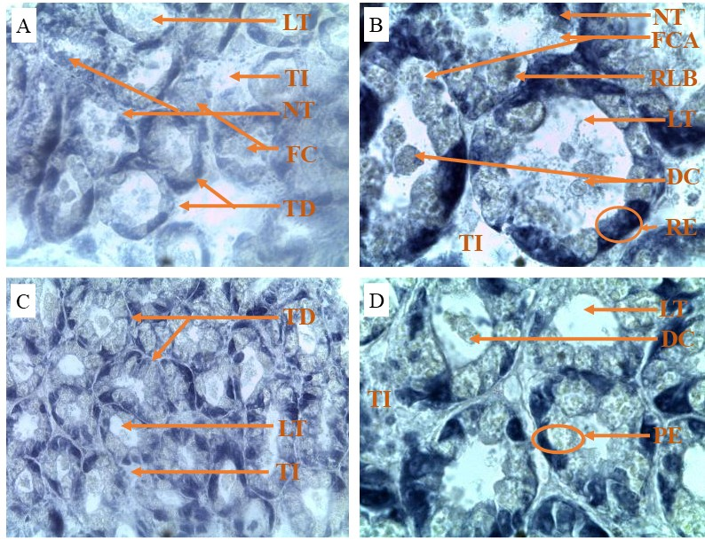
RESULTATS ET DISCUSSION
Individus du site PAD après décontamination
Figure 10 : Sections de glandes digestives des moules du site du site du port (PAD) observées au microscope photonique après 28 jours de décontamination aux Almadies : (A, C) x40 et (B, D) x100.

Slide 26
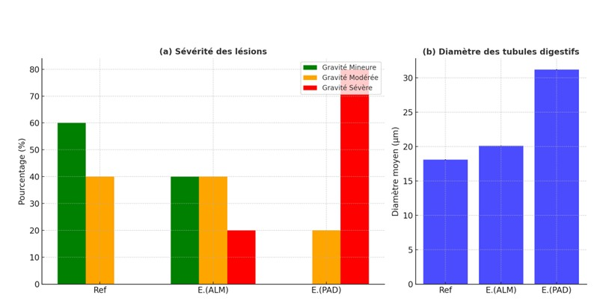
RESULTATS ET DISCUSSION
4. Etude de la variabilité de l’état histopathologique
Evolution après exposition
Figure 13: Variations de l'état histologique des glandes digestives chez les échantillons de moules collectés après exposition dans les deux sites.

Slide 27
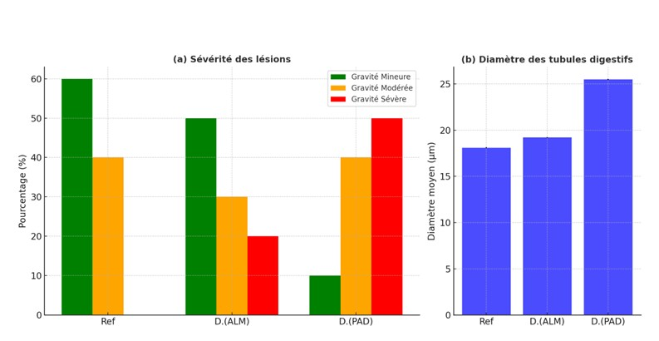
RESULTATS ET DISCUSSION
Evolution après décontamination
Figure 15: Variations de l'état histologique des glandes digestives chez les échantillons de moules collectés après décontamination.

Slide 28
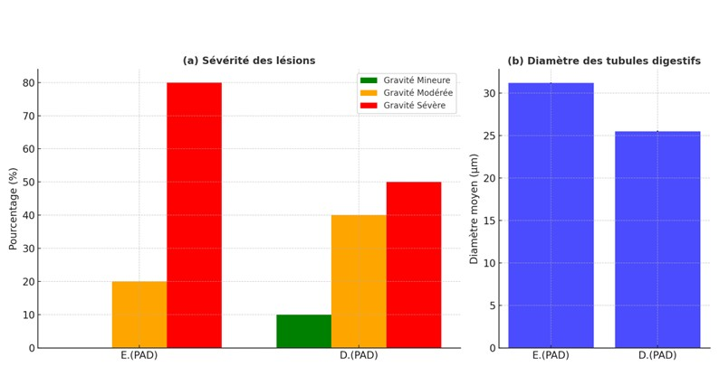
RESULTATS ET DISCUSSION
Comparaison pré et post-décontamination chez les moules du Port (PAD)
Figure 16 : Comparaison de l’évolution de l'état histologique des glandes entre les échantillons de moules du site du port (PAD) collectés après exposition aux HAP et ceux collectés après décontamination.

Slide 29
RESULTATS ET DISCUSSION
Des études similaires
Aarab et al., (2008),
Chalghmi (2017) chez la palourde contaminée aux HAP,
Nadia Aarab et al., (2011) , chez Mytilus edulis exposés aux HAP
Medhioub Walid (2011) chez l’huitre après décontamination
28

Slide 30
Conclusion, perspectives et recommandations
Conclusion
Seuls les individus exposés au port présentent des teneurs en HAP.
Les altérations histopathologiques de la glande digestive de ces derniers étaient corrélées à la présence de HAP dans les tissus.
Les lésions notées chez les échantillons du port étaient 4 fois supérieures à celles enregistrées dans les échantillons du site de référence des Almadies.
À la fin de la décontamination des individus, une diminution significative des lésions a été notée, témoignant d’une détoxification active des hydrocarbures ingérés après exposition.
Notes:
Ces différents résultats discriminants, nous permet de déduire que l’histopathologie de glande digestive de P.perna est une méthode sensible pour la détection des polluants chimique dans l’environnement côtier, et permet de relater leurs effets.

Slide 31
Conclusion, perspectives et recommandations
Recommandations et Perspectives
Les altérations histopathologiques pourraient indiquer le stress environnemental dans les écosystèmes aquatiques.
Associer les lésions de la glande digestive de P. perna avec des bioindicateurs biochimiques dans les études de biosurveillance.
Examiner l’influence des variations saisonnières et du statut reproducteur sur les réponses histopathologiques de l’espèce P.perna
Poursuivre la construction et l’exploitation de la base de données sur d’autres organes (branchies, gonades)
Modéliser les réponses du biomarqueur en fonction de la teneur des polluants dans les tissus et du temps d’exposition, et de proposer les seuils critiques
Notes:
Pour une meilleure prise en compte, nous R…

Slide 32





POPULATIONS RIVERAINES
Notes:
Je tiens à remercier l'UCAD, et plus particulièrement le Département de Biologie Animale, pour l'opportunité et le soutien durant ma formation.

Slide 33
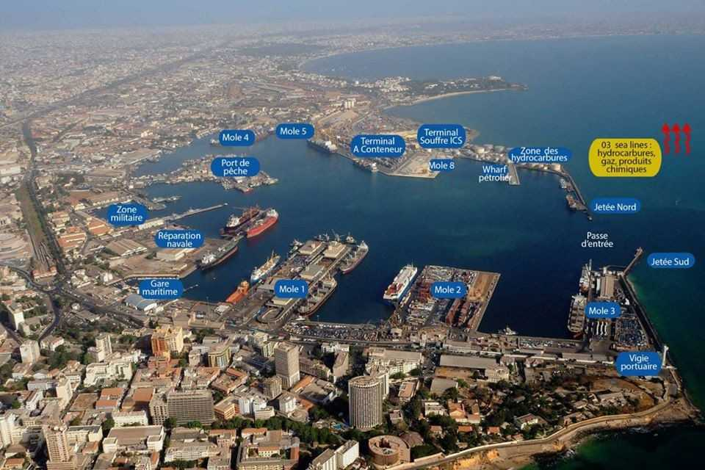

MERCI DE VOTRE AIMABLE ATTENTION

